Slide 1
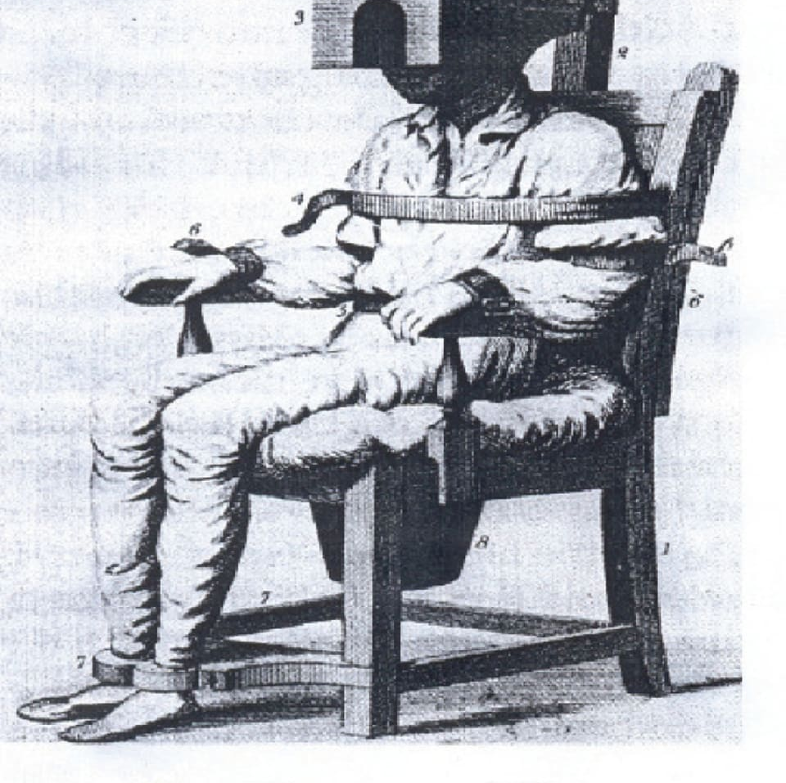
Die Polizei und der Mythos vom „gefährlichen Irren“
Michael Jasch
Hochschule für Polizei und öffentliche Verwaltung Nordrhein-Westfalen

Slide 2
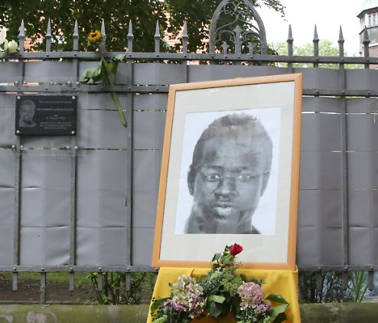
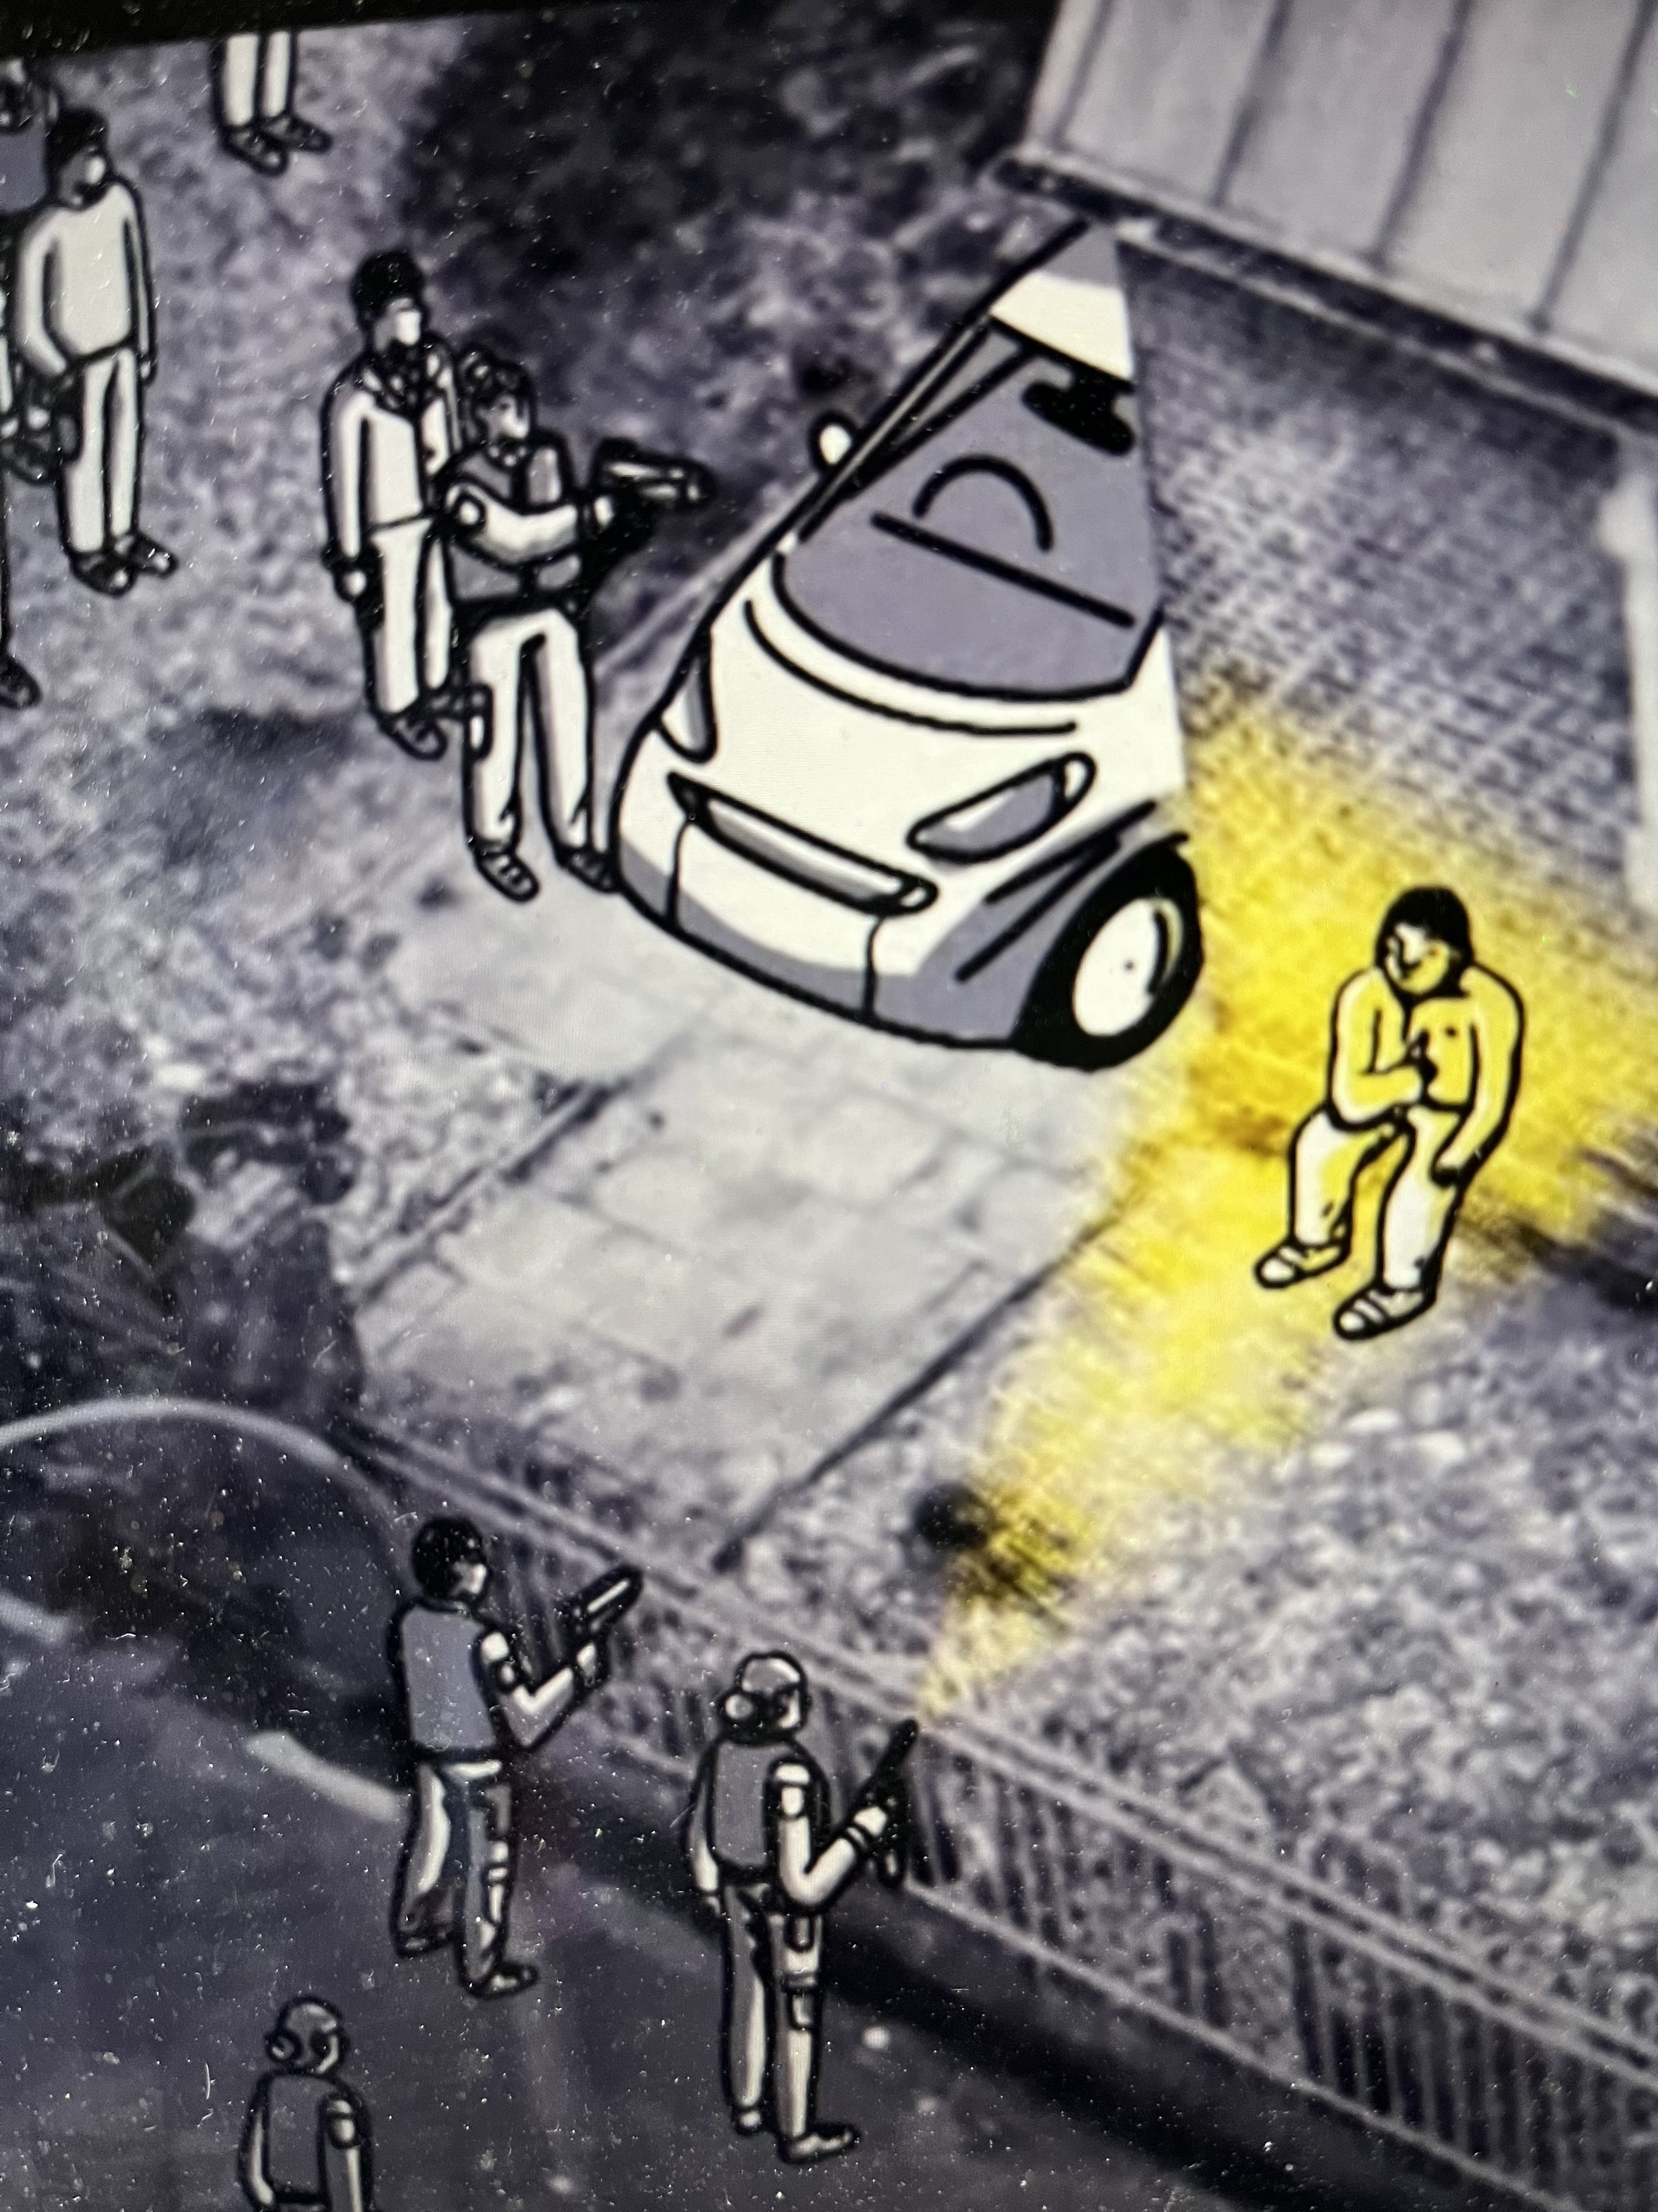
Dortmund, August 2022
Tod des 16jährigen M. Dramé
Messer in der Hand, vermutlich Suizid-Drohung / psychische Krise
5 Schüsse aus Maschinenpistole trafen
Strafprozess gegen 5 Polizeibeamte läuft

Slide 3
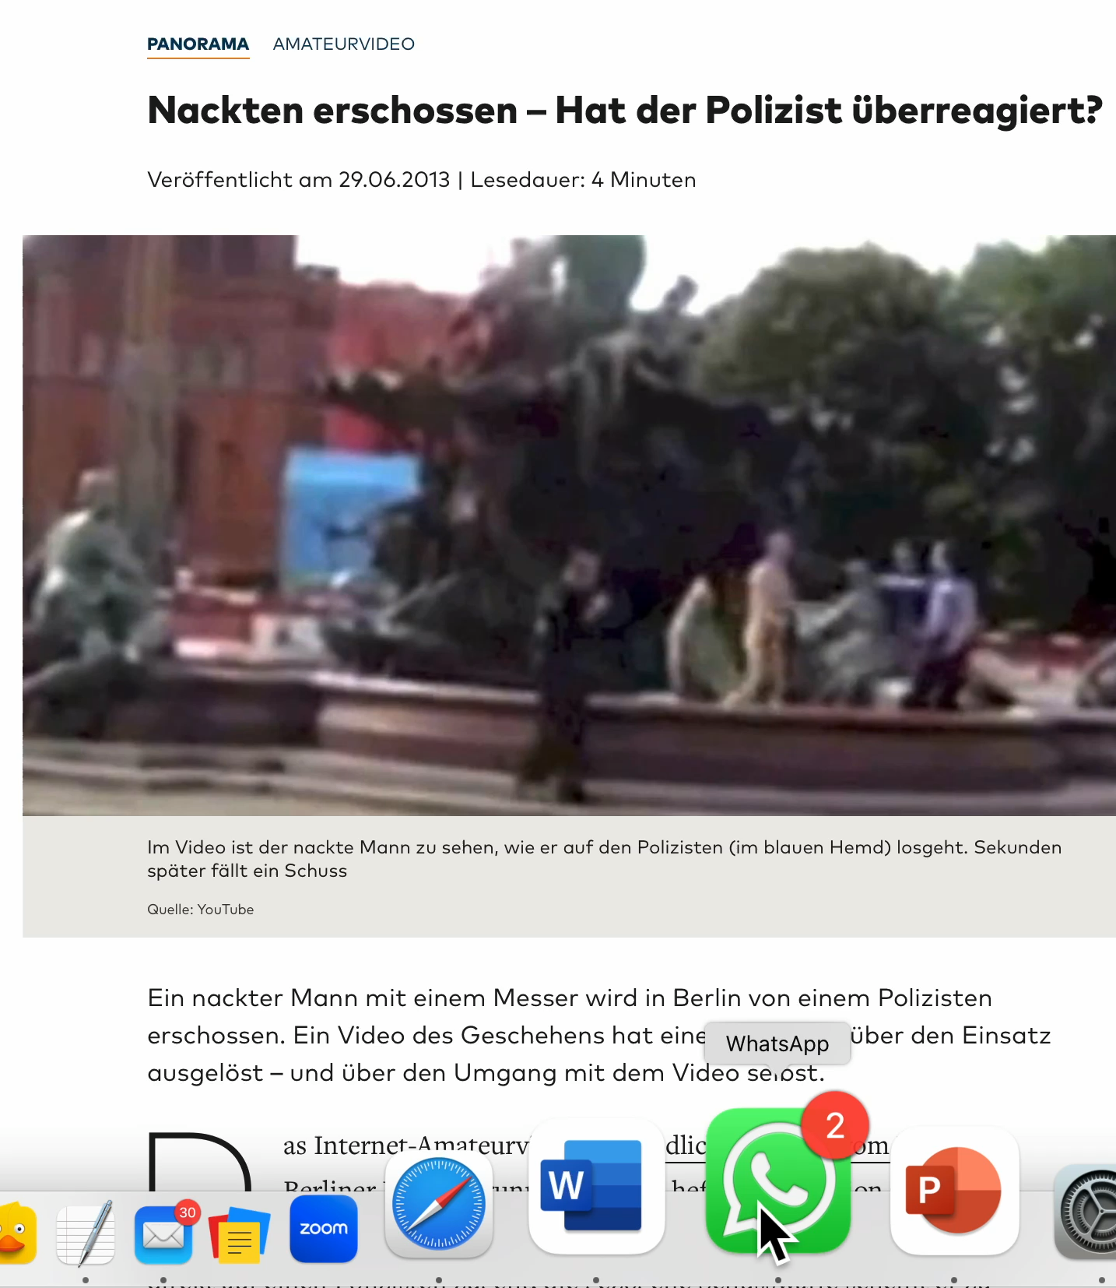
Berlin, Juni 2013
Unbekleideter Mann mit Messer im Brunnen, erste Selbstverletzungen
Tödliche Polizeischüsse, als dieser aufsteht

Slide 4
Übersicht
1. Aktuelles
2. Historisches
3. Polizei und psychisch erkrankte Menschen heute: Handlungsbedarf?

Slide 5
Psychisch erkrankte Bürger: „Schlechte Karten“ bei Konflikten mit der Polizei
Polizeikontakte heute: Rund 15 Prozent psychisch erkrankt – 20 % psychisch „auffällig“ (Lorey/Fegert 2021)
Polizeilicher Schusswaffeneinsatz: Rund 40 % gegenüber psychisch Erkrankten, geschätzt 2/3 der tödlichen Schussabgaben
Kein statistisch-empirischer Beleg, dass Kranke gefährlicher (gewalttätiger) sind als Nicht-Kranke !

Slide 6
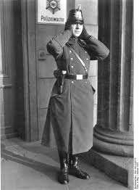
Das „Irrenwesen“ als polizeilicher ( ? ) Ausnahmezustand
Abwehr von Gefahr
- für den Erkrankten?
- für Dritte
- für sich selbst?
„Profis“ für physische Gewalt
Hilfe für psychisch erkrankte Menschen
Störung von „Ordnung “
Selbstbestimm-ungsrecht

Slide 7
Das „Irrenwesen“ als Ausnahmezustand
Psychiatrie
- Gegenseitige Unterstützung
– aber auch Abgrenzung und Kompetenz-Konflikt
Polizei

Slide 8
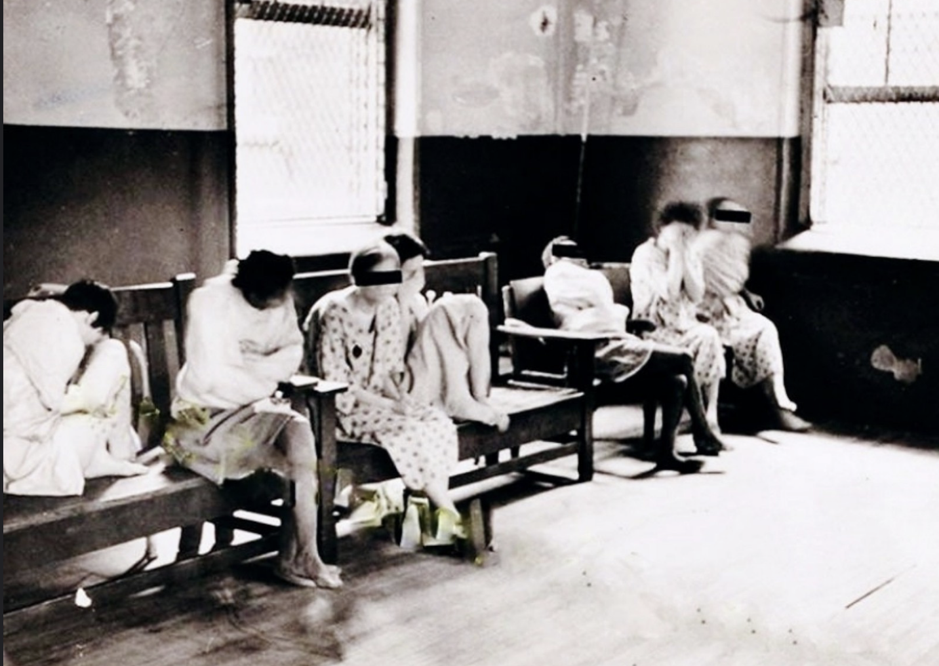
Historisches: Polizeiproblem seit dem Preußischen ALR
Situation 1 : Die „Irrenfürsorge“
Preußisches ALR: Polizeiliche Maßnahmen zunächst nur bei „Gefahr im Verzug“
Schon Ministerialerlass v. 8.7.1867: Zuständigkeitsverlagerung der „Irrenfürsorge“ von Gerichten zur Polizei (Kuban 1997, S. 59)

Slide 9
Historisches: Polizeiproblem seit dem Preußischen ALR
Situation 2: Die öffentlich auffälligen „Irren, Blödsinnigen und Rasenden“
„Dass die Polizei einzuschreiten habe bei gefährlichen und verwahrlosten Kranken, war unumstritten – und lange vor Einführung des ALR geübte Praxis“ (Brink 2010, S. 59)
Bei dem Transport der Kranken in die Anstalt sollte Polizei möglichst ausgeschlossen werden, womit
„...auch Unbilden an den Kranken durch Unkunde oder Rohheit der Transportanten am meisten verhütet werden“ (Richarz, Irrenpflege, 1844, S. 53)

Slide 10
Historisches: Nach Reichsgründung 1871
Weitere Verlagerung der Kompetenz bei Unterbringung vom Gericht auf Polizei
Konjunktur der „Gemeingefährlichkeit“: „Die Diagnosen Geisteskrankheit und Gemeingefährlichkeit wurden zunehmend identisch“ (Brink 2010, S. 142)
Trotz Protest waren Psychiater an der Konstruktion beteiligt: Nutzung des Begriffs zur Beschleunigung der Unterbringung aus therapeutischer Motivation“.
Bei polizeilicher Einweisung konnten die Ärzte nicht allein über die Entlassung entscheiden.
=> „Je dichter das juristische Netz geknüpft wurde, desto durchlässiger wurden die Anstaltsmauern“ (Chr. Müller, Verbrechensbekämpfung, 2004, S. 101)

Slide 11
Polizeiausbildung und psychisch erkrankte Menschen heute
Gegenwärtig: Psychische Erkrankungen formal Ausbildungsinhalt bei allen Polizeibehörden
Umfang und Intensität aber sehr rudimentär und zufällig

Slide 12
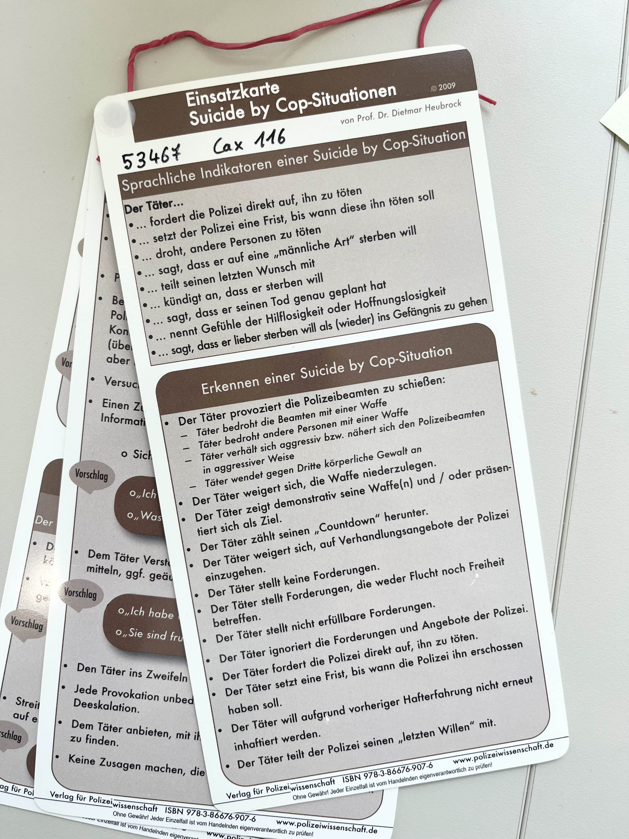
Einsatzkarte “Suicide by Cop –Situation”

Slide 13
Einsatzkarte “Verhandeln mit psychisch Kranken”

Slide 14
Beispiel aus der Wissenschaft: Vorschlag für Einsatztraining: Constraints-led Approach (CLA)
Quelle: Koerner/Staller/Zaiser (im Erscheinen, 2024)

Slide 15
Polizei und psychisch erkrankte Menschen heute: Handlungsbedarf ?
Thesen
Das Problem ist „Cop Culture itself“: Logik des
„sofortigen Klärens der Lage“,
„ein Polizist weicht nicht zurück“,
„Maßnahmen werden nicht zurückgenommen“
Was es braucht:
Zeit, Geduld, Distanz und Beteiligung psychiatrischer Fachkräfte

Slide 16
Polizei und psychisch erkrankte Menschen heute: Handlungsbedarf ?
Künftig: Zunahme psychischer Erkrankungen

